Slide 1

Ramus
Программно-методический комплекс.
Предназначение и функциональность

Slide 2
Миссия Ramus
Предоставление менеджменту крупных и средних предприятий простых и удобных средств создания и поддержки систем управления организациями

Slide 3
Система управления организацией
Система управления организацией – Набор процессов управления и персонала, который их реализует с помощью определённых средств (методик, технологий), на основе определённых правил и процедур.
Ramus, в числе прочего, позволяет описать процессы управления и создать систему регламентирующей документации, которая содержит описание правил и процедур выполнения этих процессов.

Slide 4
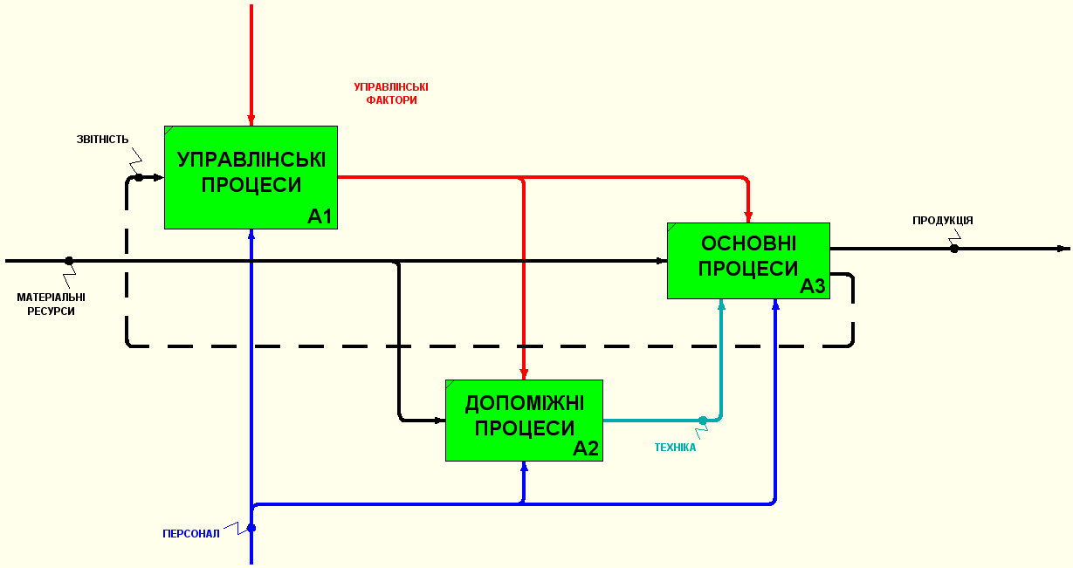
Элементы системы управления которые поддерживает Ramus, и их взаимосвязь
Модель процессов
Система классификации и кодирования
Корпоративний стандарт на процес управління прямими витратами
Система регламентирующей документации

Slide 5
Качественная система управления организацией должна:
Описывать внутреннюю, сложную по структуре, среду организации
Предоставить управленческому персоналу возможность в деталях осознать свою организацию как сложную систему
Сделать процесс организационных изменений осмысленным и контролируемым
Хранить и накапливать в систематизированном виде знания об эффективном управлении организацией. Сделать личный опыт и знания каждого работника достоянием всей организации
На достижение всего выше перечисленного и нацелен програмно-методический комплекс Ramus

Slide 6
Функциональность Ramus
Ramus позволяет:
Моделировать процессы предприятия согласно синтаксиса (IDEF0)
Создавать систему классификации и кодирования организации
Получать отчётность по моделям процессов и системе классификации и кодирования
Функциональность Ramus полностью направлена на обеспечение потребностей проектных групп разработки систем управления предприятиями

Slide 7
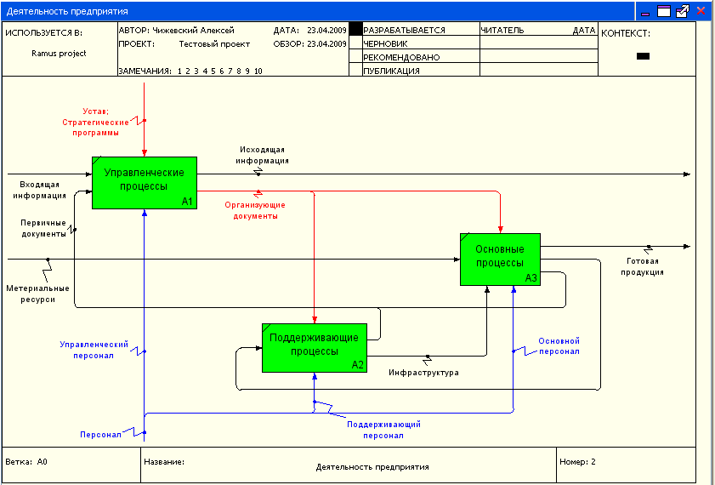
Моделирование процессов
Ramus обладает удобным и функциональным графическим редактором диаграмм IDEF0.
При разработке редактора основной упор был сделан на эргономичность.

Slide 8
Система классификации и кодирования
Ramus обладает возможностями по созданию полномасштабных систем классификации и кодирования на уровне предприятия.
В рамках системы могут храниться разнообразнейшие знания о функционировании предприятия.
Ramus – отличная база для создания систем управления знаниями

Slide 9
Отчётность
Отчётность созданная в Ramus ценна тем что на её основе возможно относительно быстро создать целостную и не противоречивую систему регламентирующей документации предприятия, а также качественно её поддерживать (обновлять, хранить, распространять)
Регламентирующая документация созданная на основе качественной модели процессов предприятия гарантированно будет непротиворечивой, всеохватывающей и качественной

